Slide 1
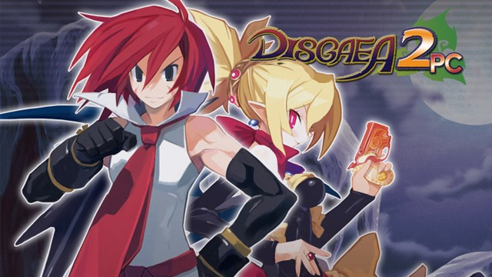

OMEGA
TEAM PROJECT

Slide 2
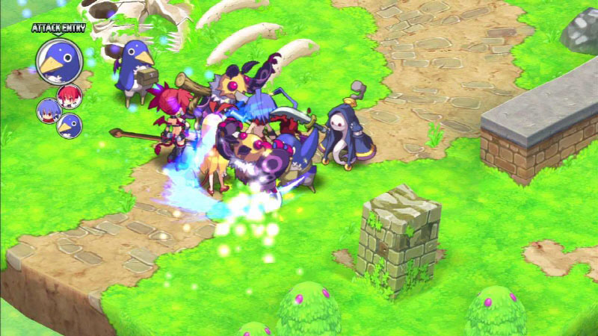
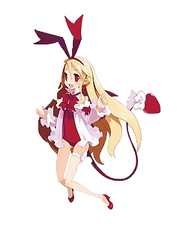
- ISOMETRIC 기반 맵 디자인
최단 거리 계산 및 이동
턴제 방식의 플레이 방식
RPG 요소가 들어간 다회차 게임
- 귀여운 캐릭터
게임 특징

Slide 3
- ISOMETRIC 기반 맵 디자인
최단 거리 계산 및 이동
턴제 방식의 플레이 방식
RPG 요소가 들어간 다회차 게임
- 귀여운 캐릭터
ISOMETRIC 기반 MapTool 제작 및 Map 생성
적과 플레이어 A* 구현
인벤토리 및 상점
기본적인 마을 구현
제작 방향

Slide 4
- ISOMETRIC, Maptool
A*
BaseFrameWork
Player, Enemy
- Item, Inventory, shop
Engineer
sounds, Leader
김우진, 정희남, 나호석
강민수, 봉기남, 이지영
최현준
김현식, 김성진
김연식, 한도안
정희남
최현준
역할 분담

Slide 5
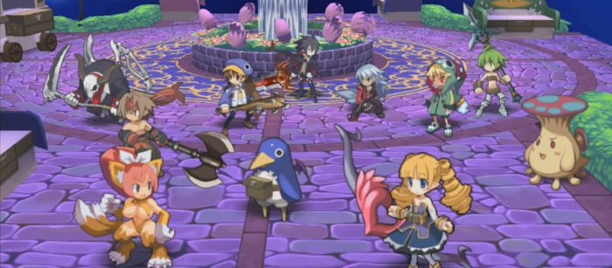
direct2DManager
이미지 파일형식을 자유로이 선택
- 이미지 변형 함수는 기존 API보다 생소하지만
변환 자체는 API보다 용이
2DFrameWork
aStarManager
캐릭터 각각이 가지고 있는 이동거리 내에
최단거리를 찾기 위한 매니저 알고리즘
cameraManager
- 카메라 이동에 따른 자동 렌더 좌표 보정
주요
FrameWork

Slide 6
mainGame
(Disgaea)
MapToolScene
loadingScene
manuScene
townScene
dungeonScene
shopScene
주요
Scene 처리

Slide 7
이미지 파일형식을 자유로이 선택
- 이미지 변형 함수는 기존 API보다 생소하지만
변환 자체는 API보다 용이
button.h
tile.h
MapToolScene
기본 설계

Slide 8
이미지 파일형식을 자유로이 선택
- 이미지 변형 함수는 기존 API보다 생소하지만
변환 자체는 API보다 용이
button.h
tile.h
MapToolScene
기본 설계

Slide 9
이미지 파일형식을 자유로이 선택
- 이미지 변형 함수는 기존 API보다 생소하지만
변환 자체는 API보다 용이
tile.h
animation.h
menuUI.h
character
Manager.h
townScene
기본 설계

Slide 10
이미지 파일형식을 자유로이 선택
- 이미지 변형 함수는 기존 API보다 생소하지만
변환 자체는 API보다 용이
tile.h
animation.h
menuUI.h
character
Manager.h
townScene
기본 설계

Slide 11
player.h
enemy.h
이미지 파일형식을 자유로이 선택
- 이미지 변형 함수는 기존 API보다 생소하지만
변환 자체는 API보다 용이
adell.h
cleric.h
.
.
prinny.h
character
Manager.h
tile.h
dungeonScene
기본 설계

Slide 12
player.h
enemy.h
이미지 파일형식을 자유로이 선택
- 이미지 변형 함수는 기존 API보다 생소하지만
변환 자체는 API보다 용이
adell.h
cleric.h
.
.
prinny.h
character
Manager.h
tile.h
dungeonScene
기본 설계

